Slide 1
ID: 1808.
Nombre: Sharon García.
Grado: 4to Computación.

Slide 2
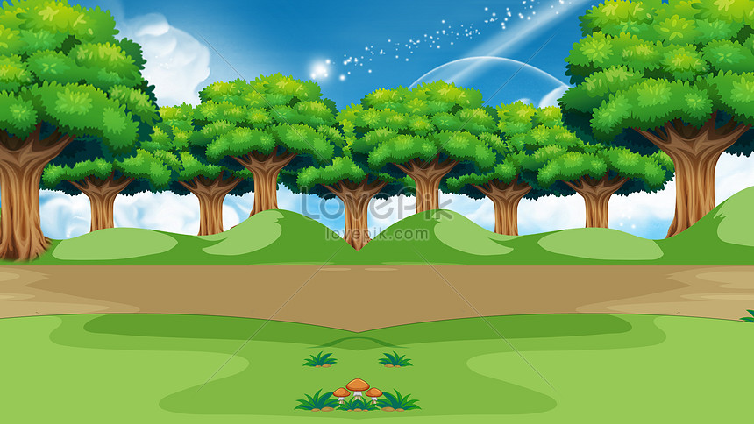
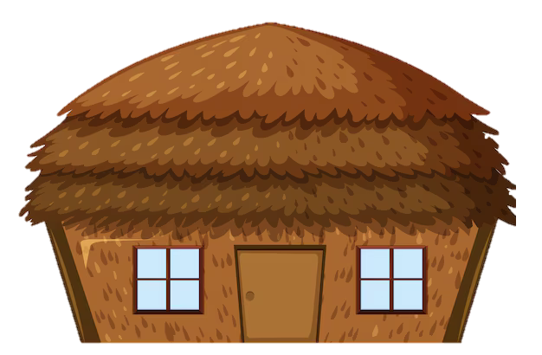
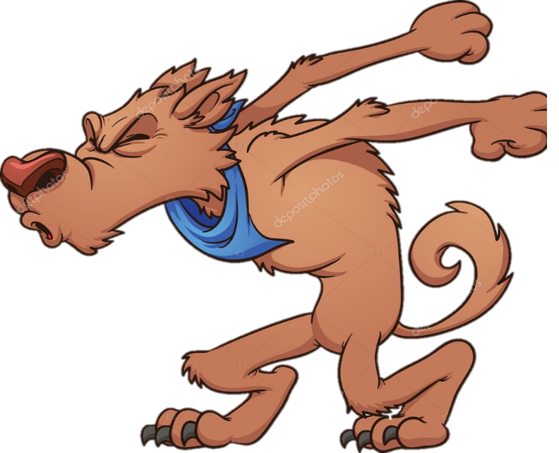
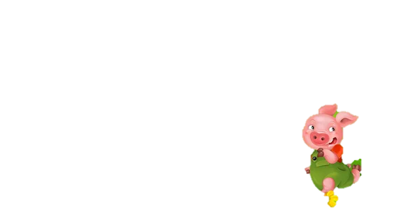
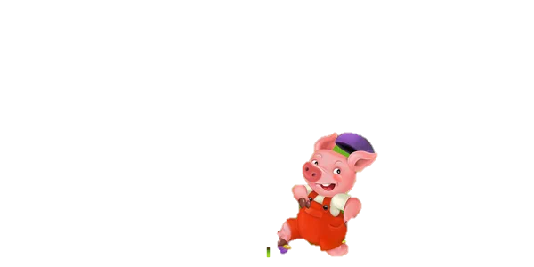
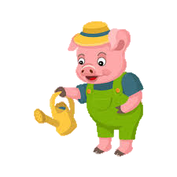
“Soplare Soplare, hasta votar la casa de paja”
¡Auxiliooooo!
¡El lobo está soplando la casa. Nooooo!
¡Corrannn!

